Slide 1

产后护理健康指导
银川市妇幼保健院-阅海分院

Slide 2
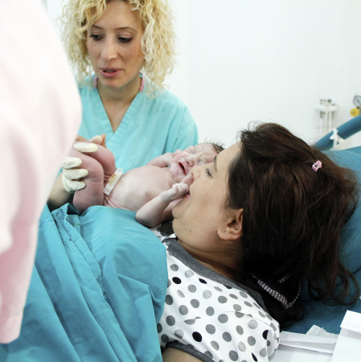

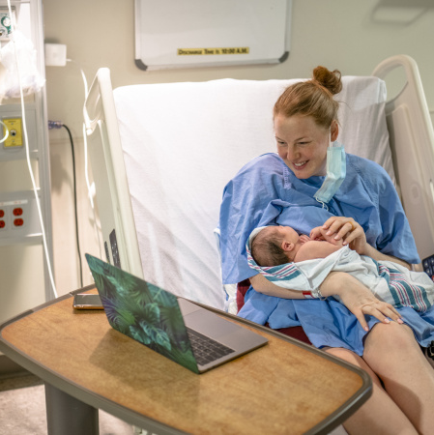

产妇安全指导规范
合理膳食
适度活动与休息
营养丰富、易于消化，摄入蛋白质、维生素和矿物质。
轻度运动，如散步、瑜伽，保持饮食均衡和多样性。
01
02
防止跌倒坠床
预防低温烫伤
避免单独活动，设置“防跌倒”标志，医护人员介绍防跌倒知识。
避免使用电热毯、暖宝宝等，保持室内空气流通。
03
04

Slide 3


产妇安全指导规范
个人卫生与清洁
保持皮肤和外阴清洁，注意口腔卫生。
心理调适与情绪管理
寻求家人支持，尝试放松技巧，如有需要可寻求心理咨询师帮助。
定期随访与检查
接受定期随访和检查，咨询婴儿护理和喂养建议。
紧急情况的应对与处理
出现紧急情况，如产后出血，立即寻求帮助。

Slide 4


顺产后的活动指导
01
排尿
回病房后2-4小时内排尿，防止子宫收缩不良，产后出血。
02
起床三部曲
升高床头，半卧位30秒；坐起床沿30秒；床边站30秒，再由家属搀扶至卫生间。
03
床上活动
翻身活动及四肢活动，促进体力恢复。
04
伤口护理
侧切伤口采取健侧卧位，更换护理垫，保持伤口清洁干燥。
05
适当下床活动
促进恶露排出及子宫复旧，预防静脉血栓，减少便秘，恢复骨盆底和腹肌张力，避免子宫脱垂。

Slide 5
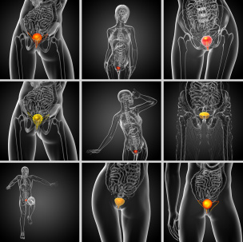
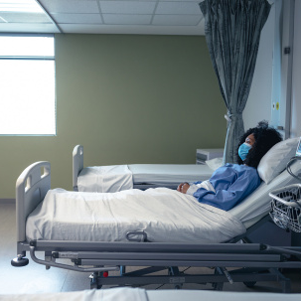

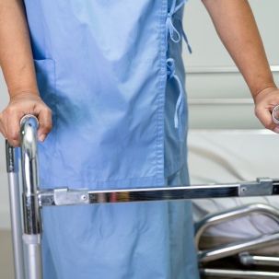
产后早解小便意义
促进膀胱功能恢复
预防产后出血
胎头压迫膀胱、尿道，导致排尿困难，尽早排尿有助于膀胱恢复功能。
及时排尿有助于子宫收缩，减少出血的可能性。
避免尿路感染
促进身体恢复
减少尿潴留或尿不彻底，降低细菌侵入风险。
产后早解小便有助于身体整体恢复，减少并发症。

Slide 6
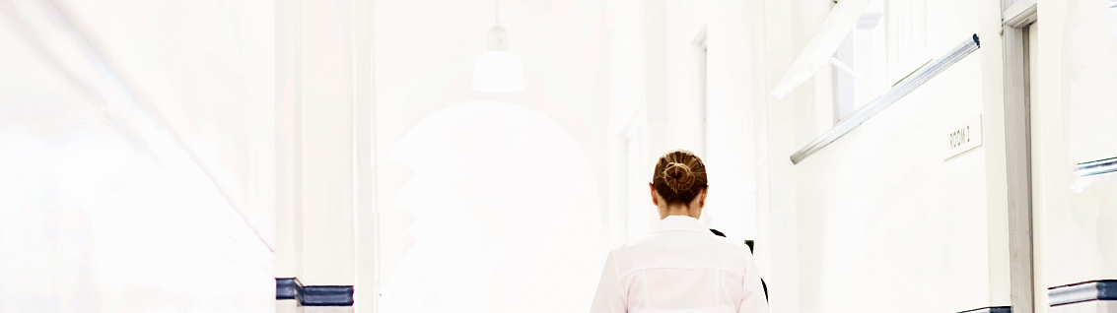
剖宫产术后活动
术后活动
术后活动注意事项
术后排尿
术后2小时可翻身、侧卧，6小时后可半坐卧位，12小时后下床活动。
避免突然改变体位，防止体位性低血压晕倒摔伤。
拔除尿管后，及早排尿，遵循三个一分钟原则。

Slide 7
谢谢

